Slide 1


БЮДЖЕТ ДЛЯ ГРАЖДАН
К решению Совета Ногайского муниципального района от 29.12.2023 №112
«О бюджете Ногайского муниципального района на 2024 год и на плановый период 2025 и 2026 годов»

Slide 2
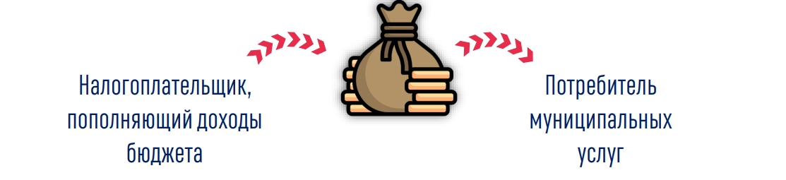
Что такое «Бюджет для граждан»?
«Бюджет для граждан» ознакомит Вас с положениями одного из основных документов Ногайского муниципального района: «О бюджете Ногайского муниципального образования района на 2024 и плановый период 2025 и 2026 годов»
Представленная информация предназначена для широкого круга пользователей и будет интересна и полезна как студентам, педагогам, молодым семьям, так и гражданским служащим, пенсионерам и другим категориям населения, так как бюджет района затрагивает интересы каждого жителя Ногайского района.
«Бюджет для граждан» нацелен на получение обратной связи от граждан, которым интересны современные тенденции, проблемы и пути развития муниципальных финансов Ногайского района

Slide 3
Основные понятия
Бюджет
Форма образования и расходования денежных средств, предназначенных для финансового обеспечения задач и функций государства и местного самоуправления
Доходы бюджета Расходы бюджета
Поступающие в бюджет денежные средства, за Выплачиваемые из бюджета денежные средства, за
исключением средств являющихся в соответствии с исключением средств, являющихся в соответствии с Бюджетным кодексом Российской Федерации Бюджетным кодексом Российской Федерации
источниками финансирования дефицита бюджета источниками финансирования дефицита бюджета
Профицит ( доходы расходы ) Дефицит ( расходы доходы )
Принимается решение, как использовать Принимается решение об источниках
имеющиеся средства (например, покрытия дефицита (например, использовать
накапливать резервы, остатки, погашать долг) имеющиеся накопления, остатки, взять в долг)

Slide 4

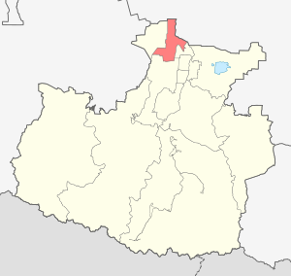
Ногайский район административно-территориальная единица и муниципальное образование (муниципальный район) в составе Карачаево-Черкесской Республики
Российской Федерации
Ногайский муниципальный район
Входит | в состав Карачаево-Черкесии
Включает | 5 населённых пунктов
Административный центр | пос. Эркен - Шахар
Население | 16 400 чел.
Национальный состав | ногайцы, русские, черкесы, абазины, карачаевцы и др.
Площадь | 210,77 км²

Slide 5
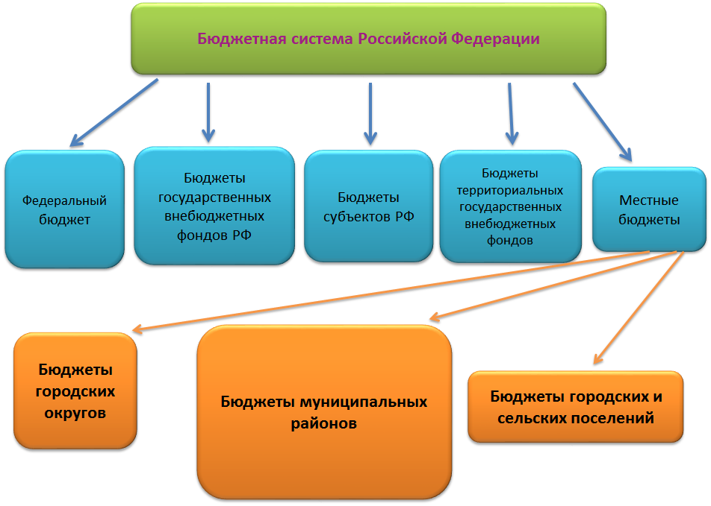

Slide 6
Бюджет - это план доходов и расходов на определенный период
БЮДЖЕТ
ДОХОДЫ
поступающие от населения и
организаций средства в бюджет
РАСХОДЫ
выплачиваемые из
бюджета денежные средства
налоговые доходы
-общегосударственные вопросы;
-национальная оборона;
-национальная безопасность;
-национальная экономика;
-охрана окружающей среды;
-образование;
-культура;
-социальная политика и др.
неналоговые поступления
(пошлины, доходы от аренды
и продажи имущества,
штрафы и т.п.
безвозмездные поступления

Slide 7





Приоритеты формирования бюджета на 2024 год и плановый период 2025-2026 годов
Увеличение
доходной
части
Реализация стратегических инициатив Президента РФ
Выполнение всех социальных обязательств Ногайского
МР
Недопущение образования кредиторской задолженности

Slide 8

Основные показатели доходной части бюджета
Ногайского муниципального района на 2024 год и плановый период 2025 - 2026 годов
Наименование доходов | Ед. изм. | 2024г. | 2025 г. | 2026г.
НАЛОГОВЫЕ И НЕНАЛОГОВЫЕ ДОХОДЫ, в том числе: | тыс. руб. | 32 905,8 | 36 861,7 | 39 274,1
Налог на доходы физических лиц | тыс. руб. | 8 847,0 | 9 318,0 | 9 868,0
Налог на совокупный доход | тыс. руб. | 5 864,0 | 6 270,0 | 6 782,0
Налог на имущество | тыс. руб. | 9 323,0 | 10 236,0 | 11 222,0
Акцизы по подакцизным товарам | тыс. руб. | 5 322,8 | 7 488,7 | 7 853,1
Государственная пошлина | тыс. руб. | 719,0 | 719,0 | 719,0
Платежи при пользовании природными ресурсами | тыс. руб. | 10,0 | 10,0 | 10,0
Доходы от продажи материальных и нематериальных активов | тыс. руб. | 400,0 | 400,0 | 400,0
Доходы от использования имущества | тыс. руб. | 2 400,0 | 2 400,00 | 2 400,00
Штрафы, санкции, возмещение ущерба | тыс. руб. | 20,0 | 20,0 | 20,0

Slide 9
Безвозмездные показатели бюджета Ногайского муниципального района на 2024 год и плановый период 2025-2026 годов
тыс. руб.
Наименование доходов | 2024 | 2025 | 2026
БЕЗВОЗМЕЗДНЫЕ ПОСТУПЛЕНИЯ, в том числе: | 342 956,6 | 338 837,9 | 336 563,5
Дотации бюджетам муниципальных районов | 72 474,1 | 71 919,5 | 71 919,5
Субсидии бюджетам муниципальных районов | 30 214,4 | 28 588,8 | 27 536,2
Субвенции бюджетам муниципальных районов | 240 268,1 | 238 329,6 | 237 107,8

Slide 10

Структура налоговых доходов на 2024 год
и плановый период 2025-2026 годов
тыс. руб.
%

Slide 11
Структура безвозмездных поступлений на 2024 год и плановый период 2025 и 2026 годов
тыс. руб.

Slide 12
Бюджет Ногайского муниципального района по расходам в разрезе полномочий
тыс. руб.
Наименование | 2024 год | 2025 год | 2026 год
 | План | План | План
ОБЩЕГОСУДАРСТВЕННЫЕ ВОПРОСЫ | 31 425,0 | 30 568,6 | 30 387,1
НАЦИОНАЛЬНАЯ БЕЗОПАСНОСТЬ И ПРАВООХРАНИТЕЛЬНАЯ ДЕЯТЕЛЬНОСТЬ | 2 494,9 | 2 494,9 | 2 494,9
НАЦИОНАЛЬНАЯ ЭКОНОМИКА | 6 848,1 | 9 014,0 | 9 378,5
ОХРАНА ОКРУЖАЮЩЕЙ СРЕДЫ | 10,0 | 10,0 | 10,0
ОБРАЗОВАНИЕ | 236 917,9 | 237 407,5 | 238 210,3
КУЛЬТУРА, КИНЕМАТОГРАФИЯ | 7 237,8 | 6 973,6 | 7 350,5
СОЦИАЛЬНАЯ ПОЛИТИКА | 59 199,3 | 57 501,5 | 56 276,9
ФИЗИЧЕСКАЯ КУЛЬТУРА И СПОРТ | 12 158,3 | 12 158,3 | 12 158,3
МЕЖБЮДЖЕТНЫЕ ТРАНСФЕРТЫ | 19 571,2 | 19 571,2 | 19 571,2
ИТОГО | 375 862,5 | 375 699,6 | 375 837,7

Slide 13




Снижение рисков несбалансированности бюджета Ногайского муниципального района в ходе его исполнения
Расчет доходов на основе «консервативного» прогноза
развития экономики
Источниками погашения дефицита бюджета определены остатки
на 01.01.2024 г.
Резервирование средств на реализацию указов Президента Российской Федерации, ликвидацию и предупреждение ЧС и на непредвиденные расходы
Использование экономии бюджетных средств, полученной в ходе проведения конкурсных процедур, только через внесение изменений в решение о бюджете

Slide 14

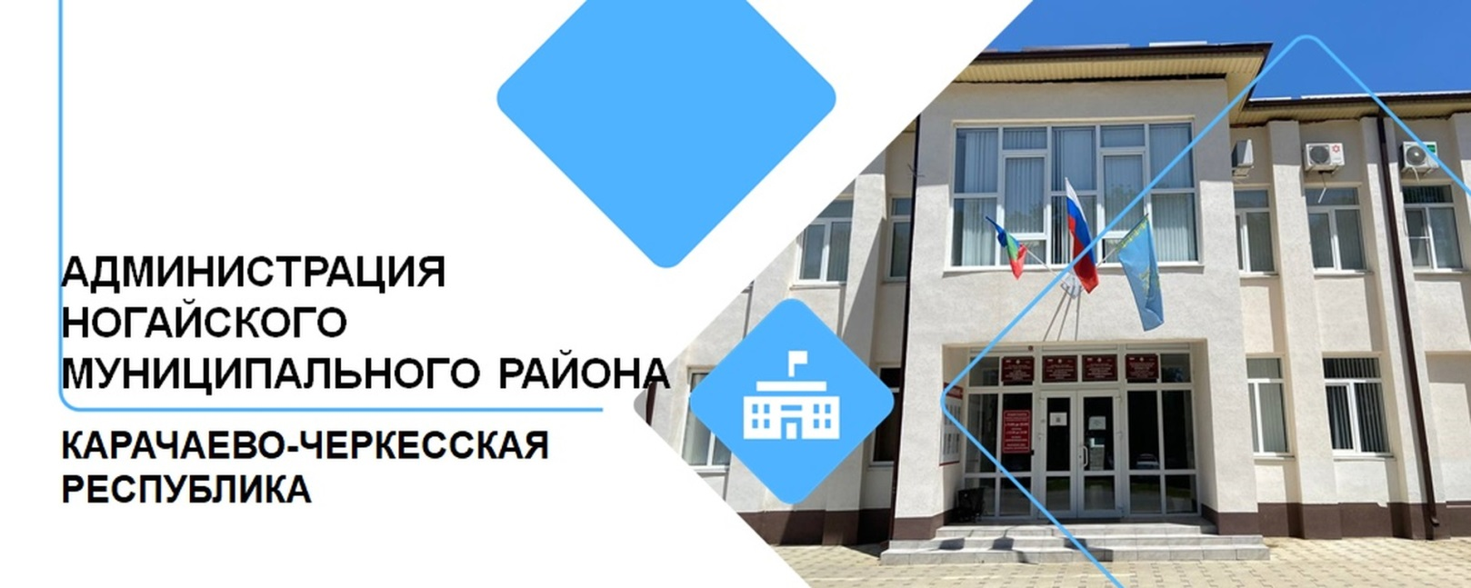

Бюджет подготовлен
Финансовым управлением Ногайского муниципального района
Начальник Финансового управления
Джемакулов Теймураз Аюбович
Адрес: 369341,КЧР, Ногайский район,
п. Эркен-Шахар, ул. Шоссейная, 3Б
Телефон: 8(87870) 5-41-92
E-MAIL: nogai-fin@mail.ru

